Slide 1
AGENDA CASPTONE
Primera parte:
(Descripción del Contexto/Problema): Estado del arte + Planteamiento del Problema (4 minutos):
Identificar patrones comunes entre países tomando como base los programas de gobierno de candidatos a la presidencia, que permita clasificarlos frente a la problemática común de la Corrupción.
Segunda parte:
Hipótesis (Preguntas de investigación) + Objetivos + Descripción de los Datos Metodología, Exploratory Data Analysis, Modelos (5 minutos)
Tercera parte:
Resultados y Alcances (8 minutos)
Cuarta parte:
Conclusiones + Discusión + Limitaciones + Trabajo Futuro (3 minutos)

Slide 2
AGENDA CASPTONE
Primera parte/ Descripción del Problema:
Estado del arte + Planteamiento del Problema (4 minutos):
Identificar patrones comunes entre países tomando como base los programas de gobierno de candidatos a la presidencia, que permita clasificarlos frente a la problemática común de la Corrupción.

Slide 3
1. Descripción del problema
En una elección presidencial, los programas de gobierno son meras declaraciones de intenciones de los candidatos.
Una vez que un candidato triunfa en una elección, la implementación del programa enfrenta diversos factores, como la realidad económica y política del país, y la necesidad de negociación legislativa.

Slide 4
2.1 Hipótesis y Objetivos
Objetivo específico 1
Analizar las variables del Manifesto Project relacionadas con la corrupción, y cómo estas se distribuyen en los programas de gobierno de los países
Objetivo específico 4
Visualizar coincidencias entre países: Construir heatmaps (mapas de calor) y redes de coincidencias para entender cuántas veces los países comparten un mismo clúster en diferentes períodos
Hipótesis
“Los programas de gobierno reflejan patrones comunes que permiten agrupar países en comunidades según sus prioridades temáticas, mostrando diferencias consistentes entre comunidades en términos de énfasis político”
Objetivo general
“Identificar patrones comunes en los programas de gobierno relacionados con la corrupción que permitan agrupar países en comunidades, analizando las diferencias y similitudes temáticas entre las comunidades a lo largo del tiempo”
Objetivo específico 2
Detectar comunidades de países: Aplicar técnicas de clustering para identificar comunidades de países en base a sus programas de gobierno y analizar su composición en diferentes períodos de tiempo
Objetivo específico 5
Caracterizar las comunidades en base a sus prioridades temáticas: Explorar si las comunidades detectadas reflejan diferencias estructurales relacionadas con características políticas, económicas o sociales
Objetivo específico 3
Calcular y visualizar las diferencias en las variables relacionadas con la corrupción y las áreas temáticas principales entre las comunidades detectadas

Slide 5
2.2 Descripción de los datos/ Manifesto Project
Manifesto Project: analiza los manifiestos electorales de los partidos políticos para estudiar sus preferencias políticas
Nota: ‘manifesto’ = Programa de Gobierno
Ejemplo de un manifesto:../MANIFESTO_PROJECT/155021_2013.pdf
El programa se separa en ‘quasi sentences’
A cada ‘quasi sentence’ se le asigna una etiqueta que indica una categoría

Slide 6
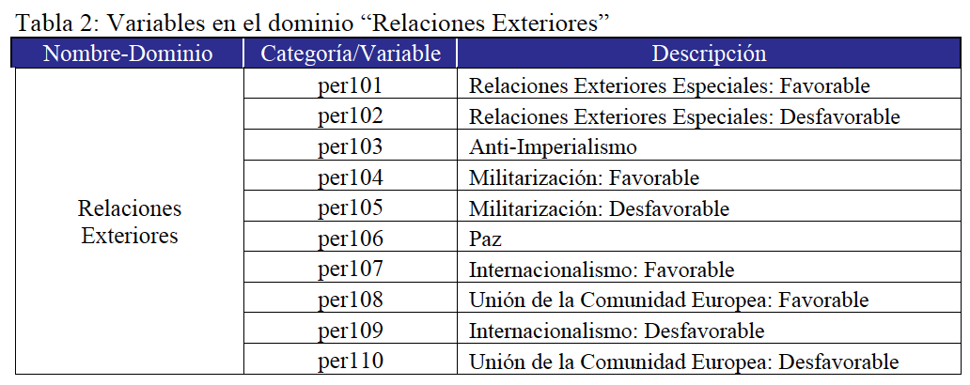
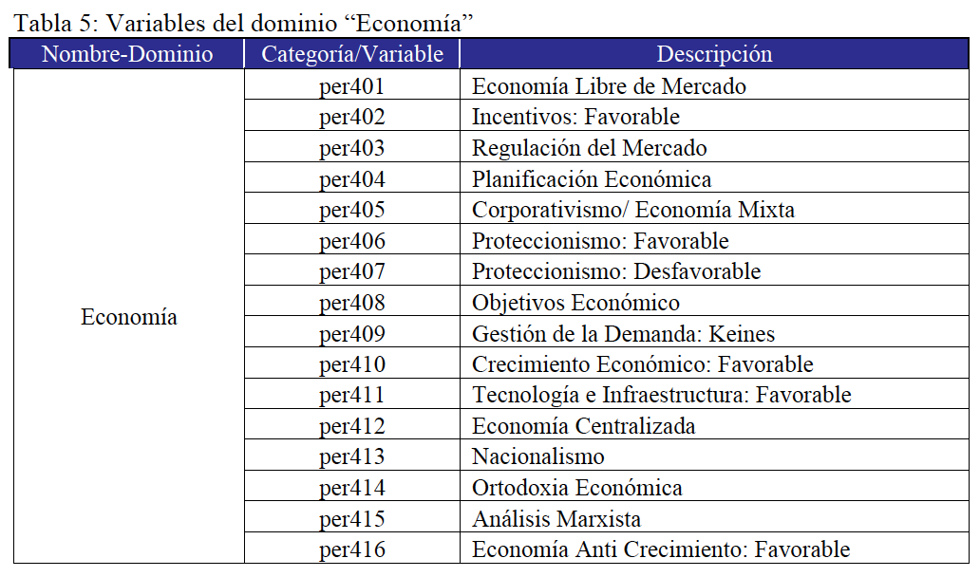
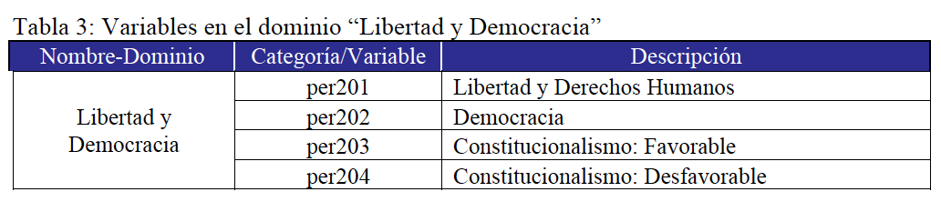
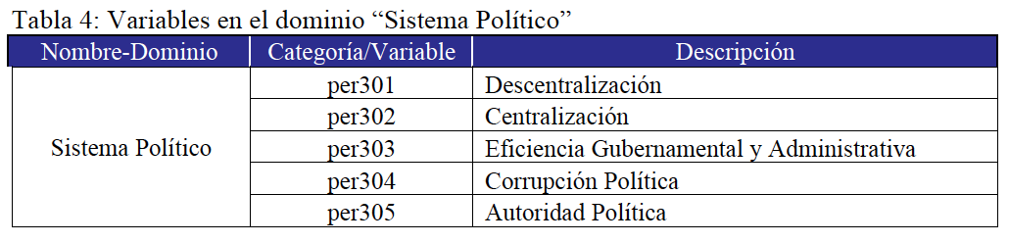
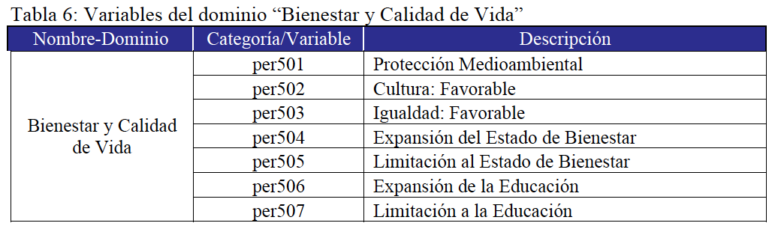
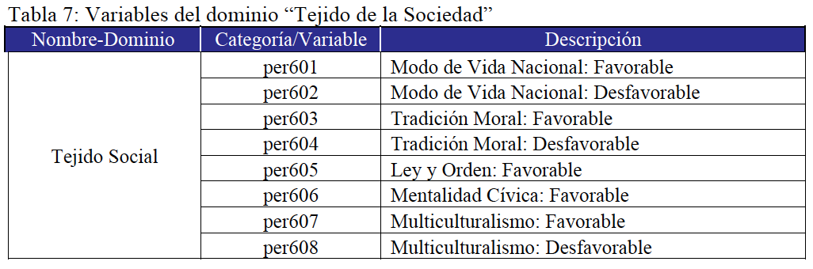
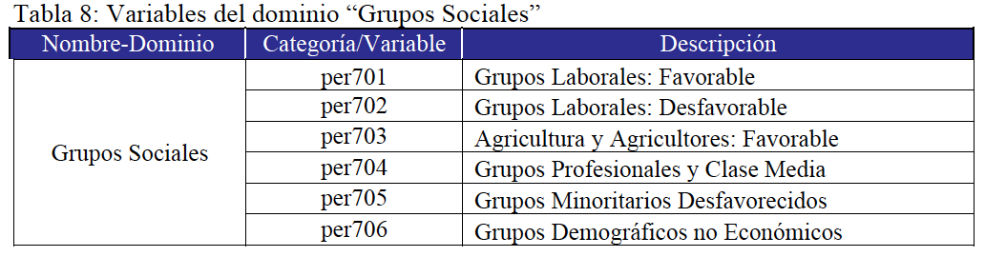
2.2 Descripción de los datos/ Manifesto Project (cont)
Manifesto Project: Categorías

Slide 7
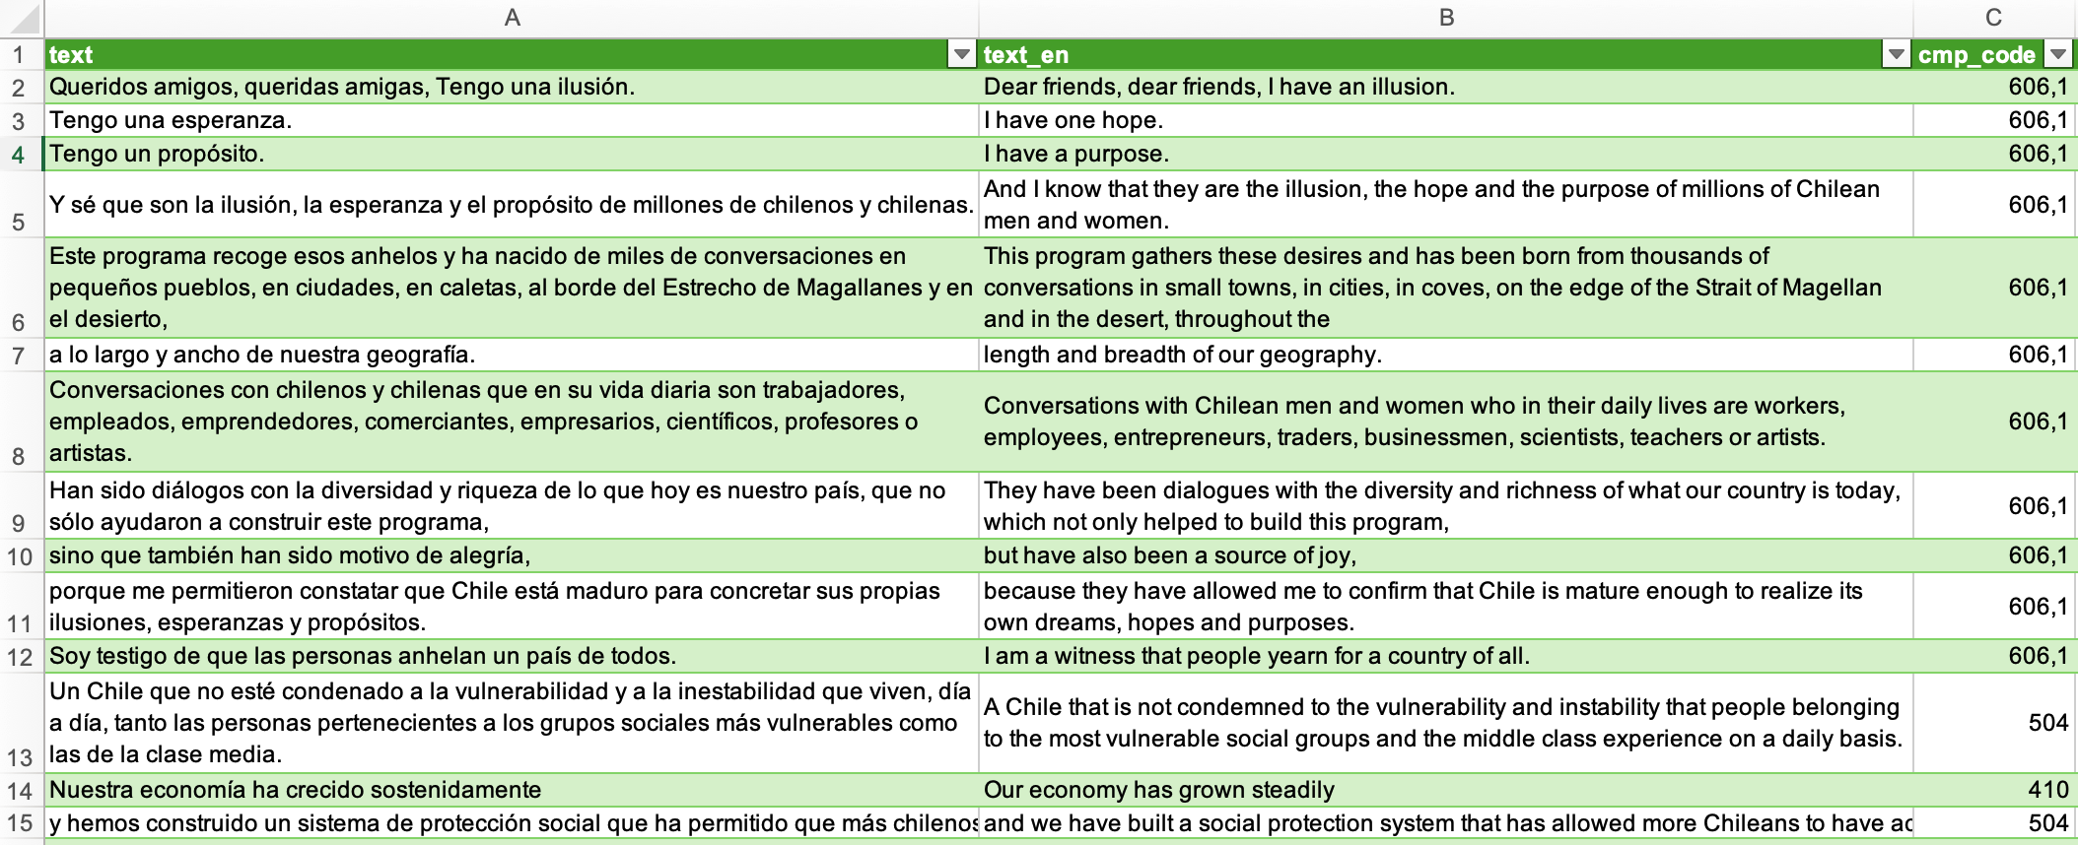
2.2 Descripción de los datos/ Manifesto Project (cont)
Nombre archivo : 155021_201311.csv
155980 : Identificador del partido político (155=Chile, 021=correlativo asociado a M. Bachelet)
2013 : Año de la elección
11 : mes de la elección

Slide 8
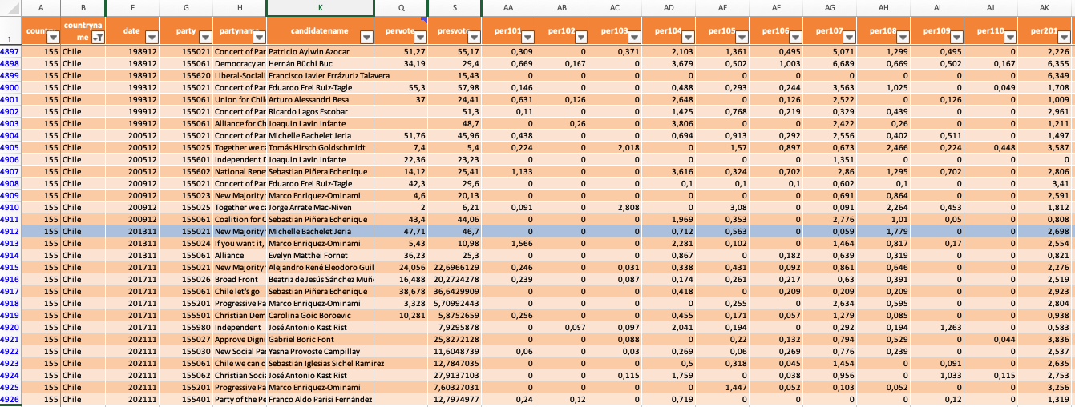
2.2 Descripción de los datos/ Manifesto Project (cont)
Una vez etiquetado el documento completo, se cuenta el total de etiquetas y se calcula el % para cada categoría. Esto, junto con otros datos, se registra en el dataset final.

Slide 9
AGENDA CASPTONE
Segunda parte:
Hipótesis (Preguntas de investigación) + Objetivos + Descripción de los Datos Metodología, Exploratory Data Analysis, Modelos (5 minutos)

Slide 10
AGENDA CASPTONE
Tercera parte:
Resultados y Alcances (8minutos)

Slide 11
AGENDA CASPTONE
Cuarta parte:
Conclusiones + Discusión + Limitaciones + Trabajo Futuro (3 minutos)

